Slide 1
Топ-5 вражаючих цифр про ринок технологій
Які гаджети і технології спонукають до продажів у найближчому майбутньому?

Slide 2
«Це дослідження проводиться вже 18 років поспіль і є орієнтиром для світових компаній для коригування своїх бізнес-стратегій. Наша країна наздоганяє світові тренди. На жаль, Україна не завжди в авангарді запуску новітніх технологій. Проте ми робимо серйозний внесок у створення їх глобальної вартості: експортуємо свої розробки і знання», – зазначили представники Deloitte на презентації свого глобального звіту

Slide 3
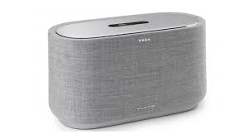
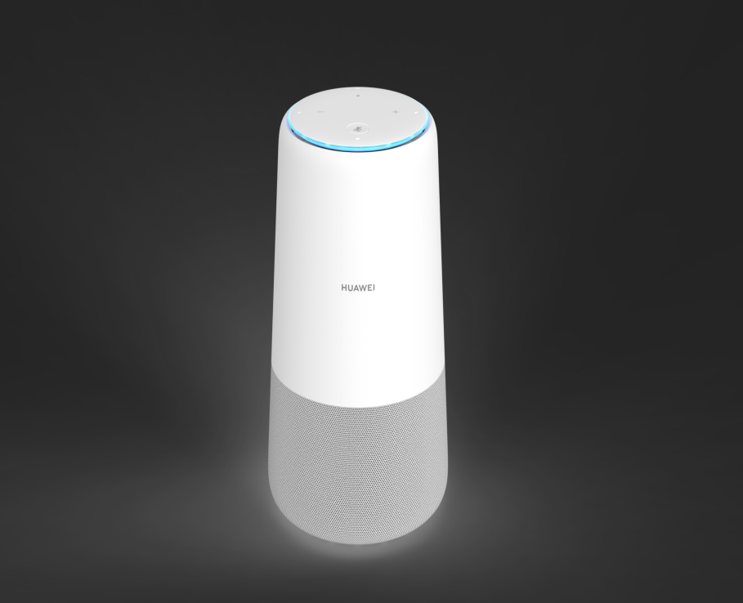
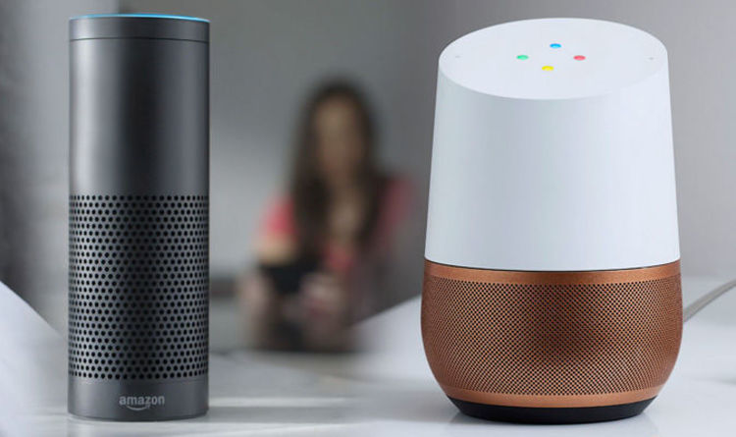
$7 млрд
Такого світового обігу в 2019 році досягнуть продажі «розумних» колонок з голосовим асистентом – гаджетів, які не тільки включають і відтворюють музику, але і допомагають замовити товари з інтернет-магазинів, викликати таксі, забронювати готель, управляти «розумним» будинком тощо.

Slide 4
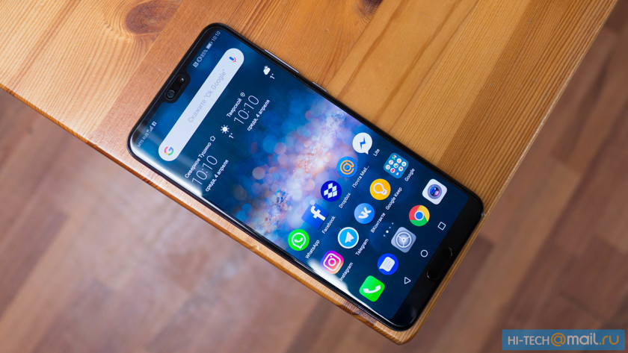
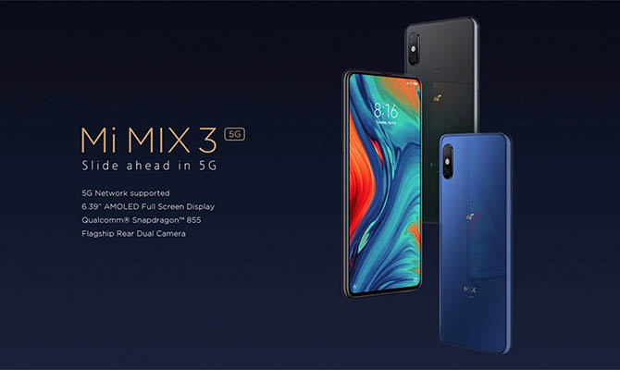
Понад 1 млн
Стільки 5G-смартфонів буде продано у 2019 році. А у 2020-му їхня кількість зросте до 15–20 млн і складе близько 1% від усіх продажів смартфонів.

Slide 5
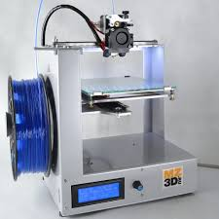
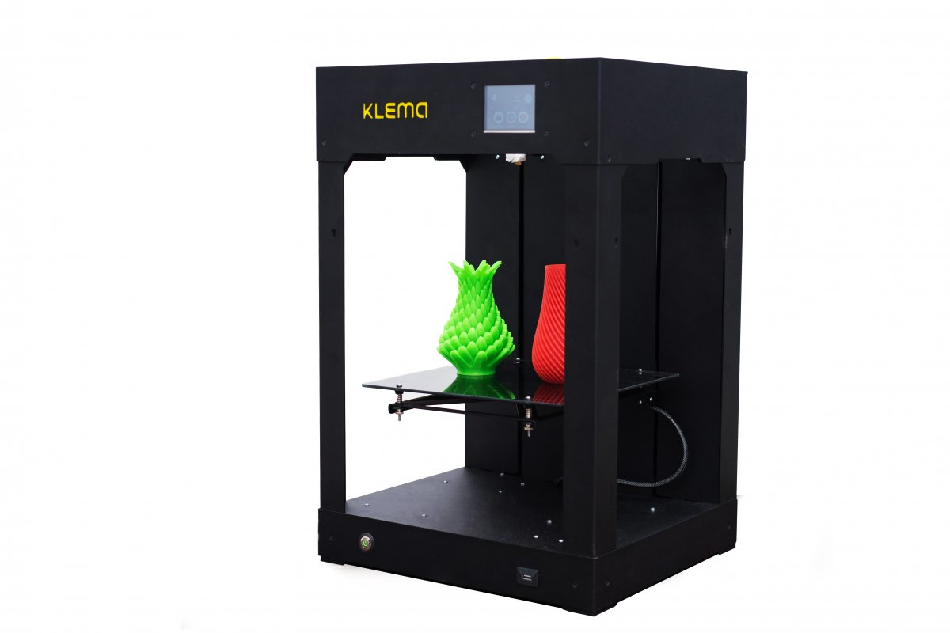
$2,7 млрд
Такий обсяг продажів у 2019-му «загрожує» індустрії 3D-друку та відповідним матеріалам і послугам. Наступного року він може досягти $3 млрд.

Slide 6

70%
Стільки компаній у 2019 році зможуть застосовувати штучний інтелект через хмарні корпоративні застосунки.

Slide 7

$50 млрд
Такого обороту досягне майбутній ринок квантових комп'ютерів після 2030 року, вважають у Deloitte. Перші комерційні пристрої загального призначення з'являться не раніше цього періоду. А 2020-ті стануть часом розробок у сфері квантових обчислень.

Slide 8
«Квантові комп'ютери забезпечать одну з найбільших можливостей зростання доходів завдяки використанню нових технологій протягом наступних 10 років. Однак вони навряд чи замінять класичні комп'ютери», – вважають дослідники. Очікується, що у 2019 році ринок класичних обчислювальних пристроїв (від споживчих смартфонів до корпоративних суперкомп'ютерів) перевищить $1 трлн.

